Slide 1
судномодельний гурток
НВК
презентує
заняття основного рівня

Slide 2
Судно-ножиці.
Для чого німецьке судно Bottsand розкладається «ножицями» під 65 градусів?
Машини серйозно полегшують людський побут і господарство. Дуже часто зустрічаються досить специфічні транспортні засоби. Найбільше таких можна знайти саме на флоті. Взяти хоча б німецьке судно «Bottsand», яке має дуже дивний корпус. Корабель «вміє» розсуватися подібно ножицям під кутом 65 градусів. Саме час дізнатися, для чого все це необхідно.

Slide 3
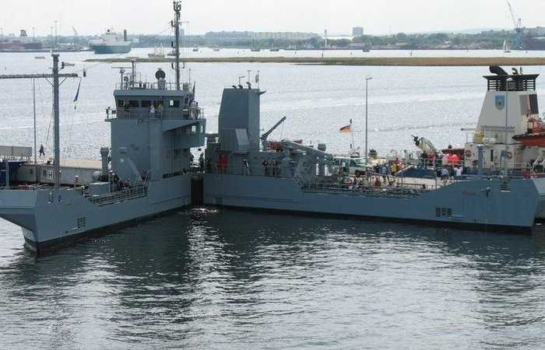

Slide 4
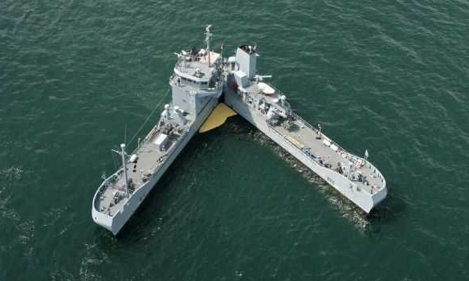
Побачивши перший раз німецьке судно «Bottsand» де-небудь в порту, навряд чи звернеш на нього увагу. Все тому, що в більшості ситуацій цей транспортний засіб нічим не вирізняється з-поміж інших суден, кораблів і поромів. Виглядає звичайним до тих пір, поки не починає працювати за своєю спеціальністю.

Slide 5
Для чого потрібна така незвичайна конструкція? Насправді все досить просто. Розвиток нафтовидобутку і нафтопереробки у всьому світі має в тому числі такий сумний наслідок, як крах нафтових танкерів і прорив трубопроводів в морі. Коли таке трапляється, на воді утворюється нафтова пляма. Кожна таке пляма - екологічна катастрофа, яка повинна бути ліквідована в максимально стислі терміни. Саме для розв'язання таких проблем і потрібні німецькі судна «Bottsand».

Slide 7
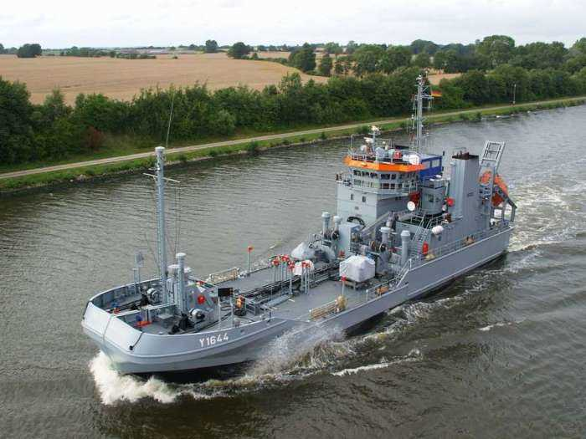
Цікавий факт: утворивши трикутник, судно починає збирати нафту разом з водою і пропускати через спеціальні фільтри-резервуари. Зібрана нафта переливається в окремі ємності на судні, а потім перевантажується в танкери. За одну годину «Bottsand» чистить приблизно 140 кубометрів води. Швидкість може впасти нижче, якщо нафтова плівка занадто товста.

Slide 8
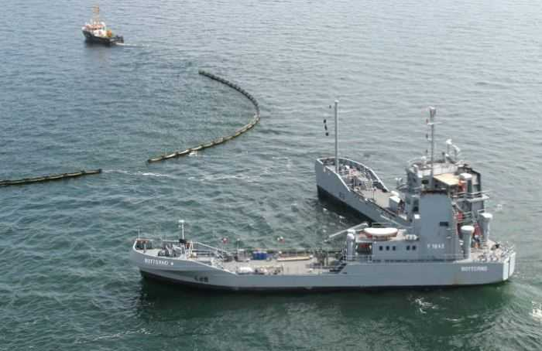
Всього на сьогодні в Німеччині є два кораблі такого типу. Всі вони числяться за військово-морським флотом, проте, по суті, займаються виключно цивільними завданнями.

Slide 9
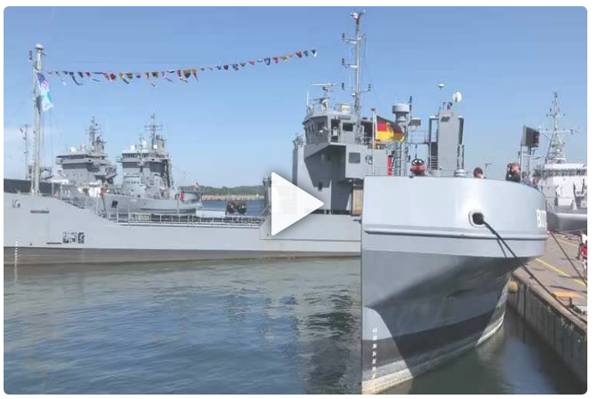
Відео про незвичайний корабель-ножиці можна переглянути за цим посиланням:
Öllauffangschiff BOTTSAND (Y 1643) Deutsche Marine Tirpitzhafen Kiel

Slide 10
Джерела інформації:
https://www.dexpens.com/Article/11485/dlya-chogo-nimetske-sudno-bottsand-rozkladaietsya-nozhitsyami-pid-65-gradusiv

Slide 11
Дякую за увагу!

